Slide 1
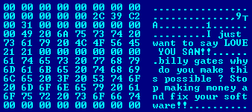
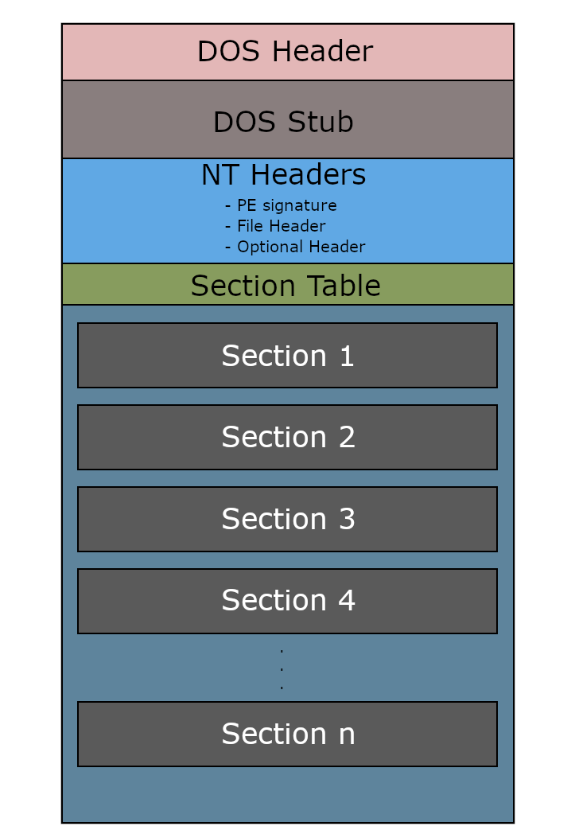
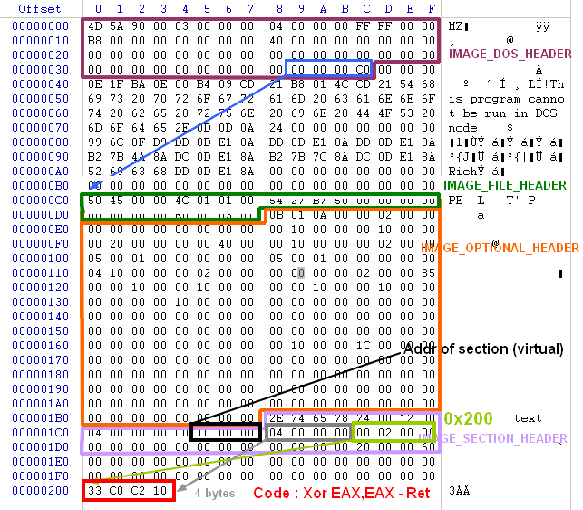
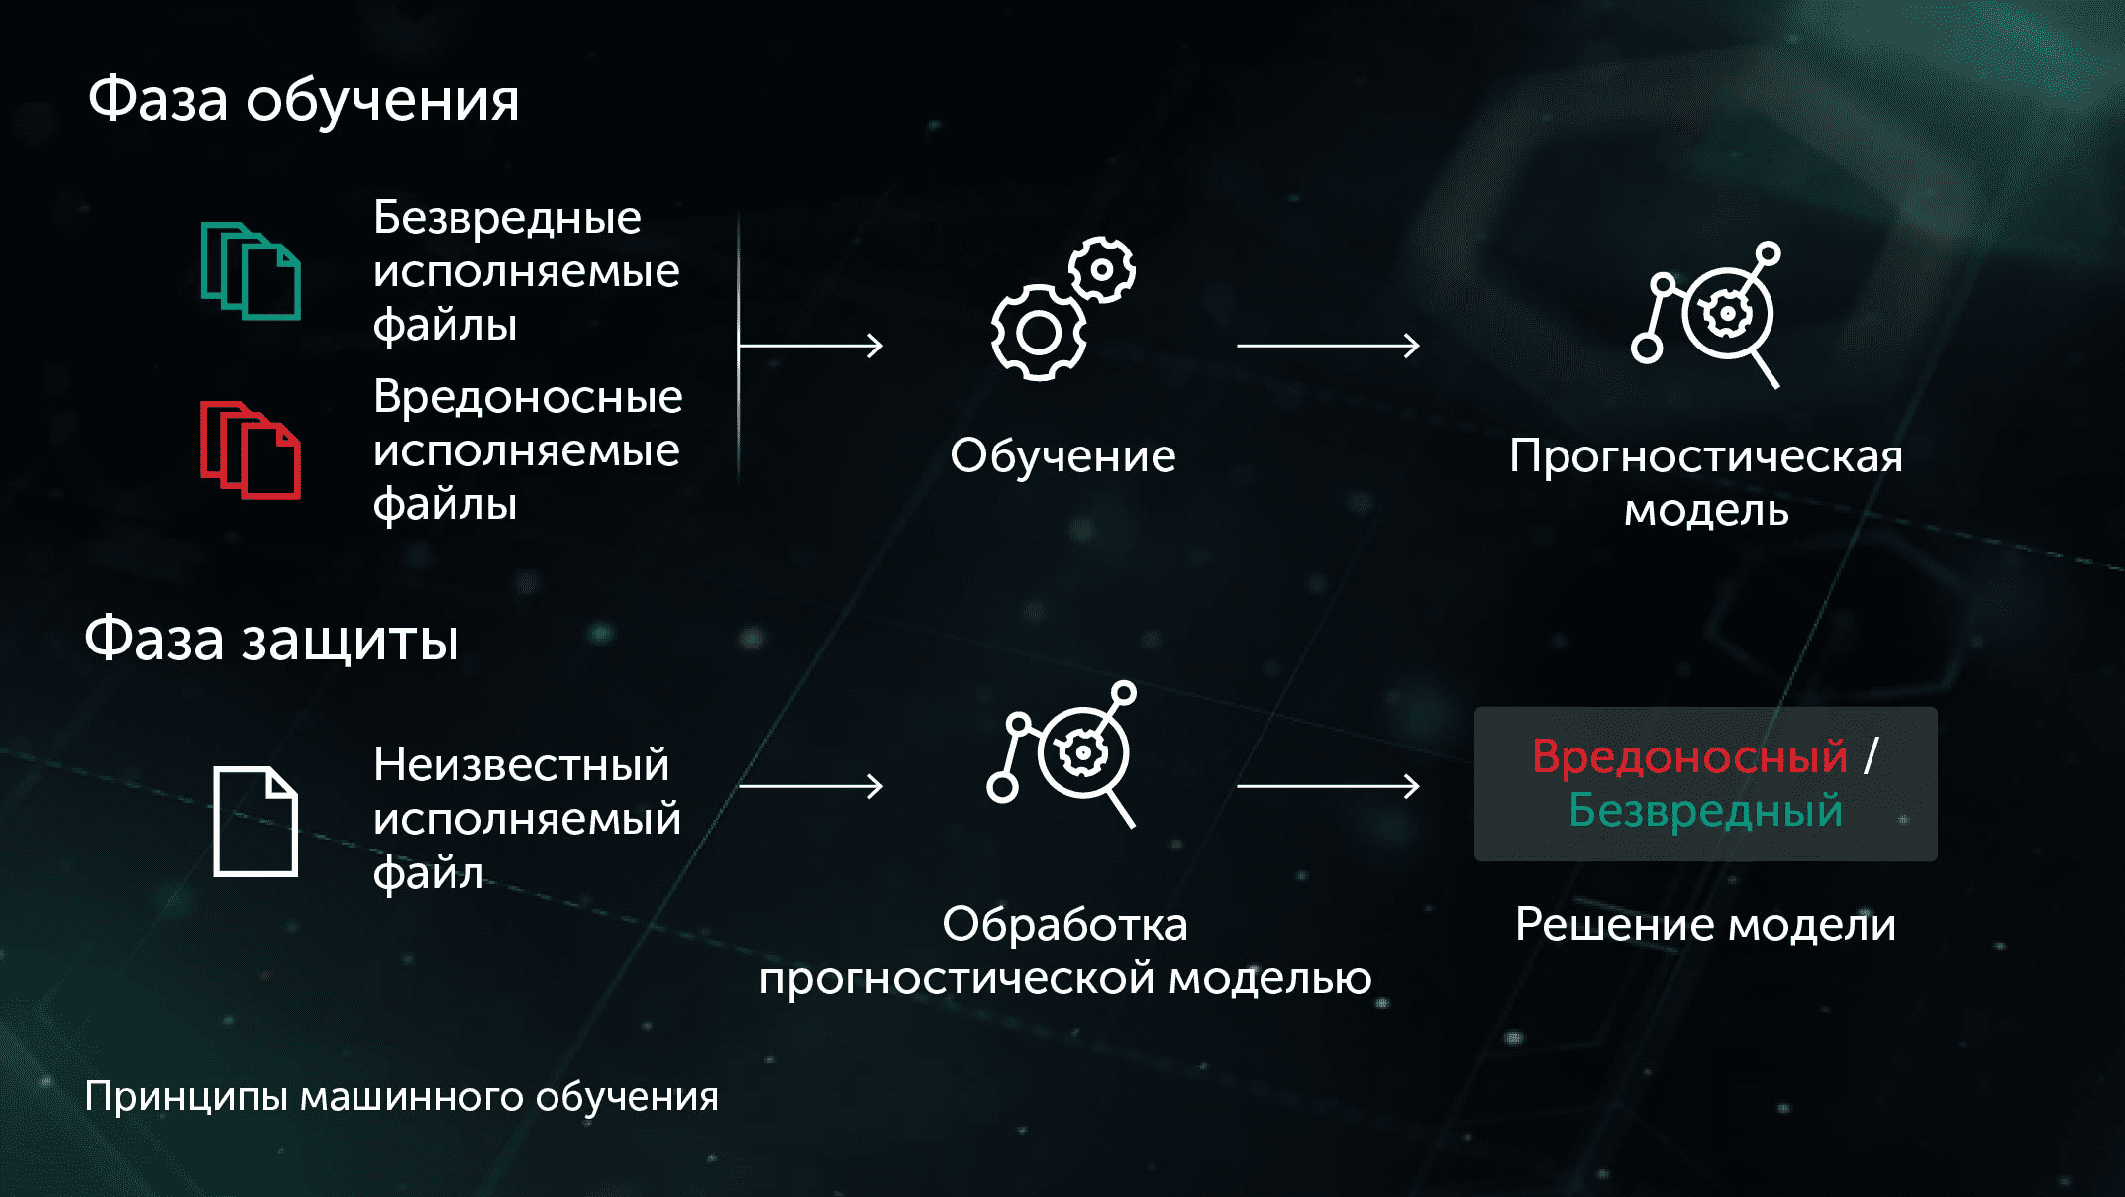
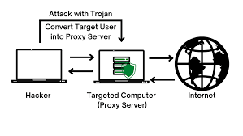
Анализ бинарных файлов для обнаружения вредоносного программного обеспечения с использованием методов машинного обучения
Hex dump of the Blaster worm, showing a message left for Microsoft co-founder Bill Gates by the worm's programmer
<number>
Notes:
<number>

Slide 2
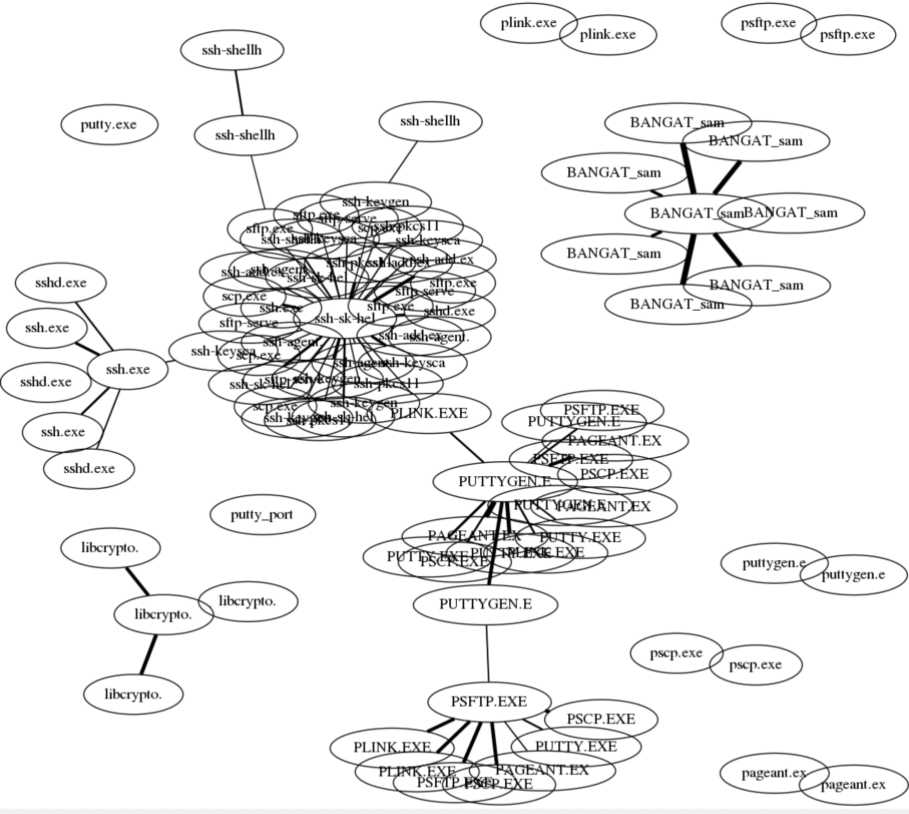
Обнаружение и анализ вредоносного программного обеспечения на основе теории графов
Разделение части ВПО и легитимного ПО на кластеры с использованием алгоритма neato
<number>
Notes:
<number>

Slide 3
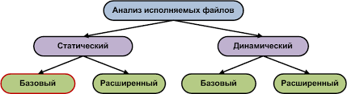
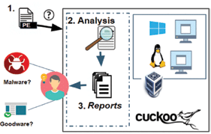
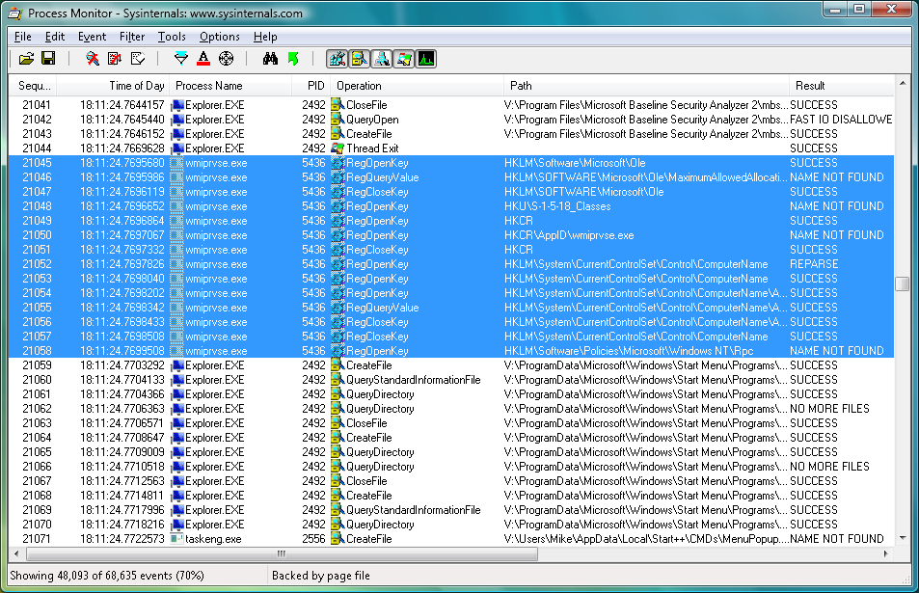
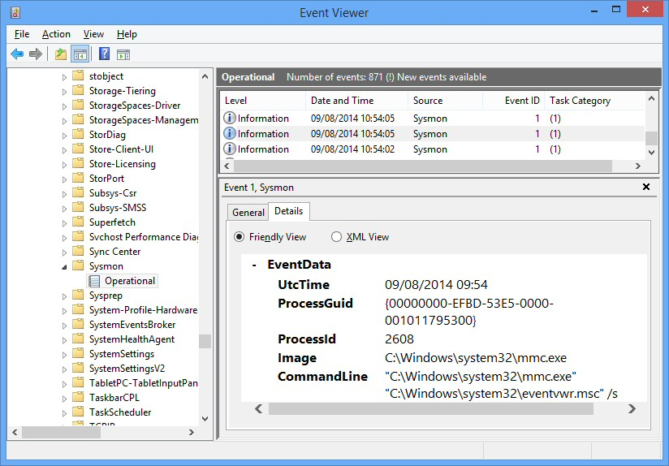
Динамический анализ файлов для обнаружения вредоносного программного обеспечения с использованием методов машинного обучения
<number>
Notes:
<number>

Slide 4
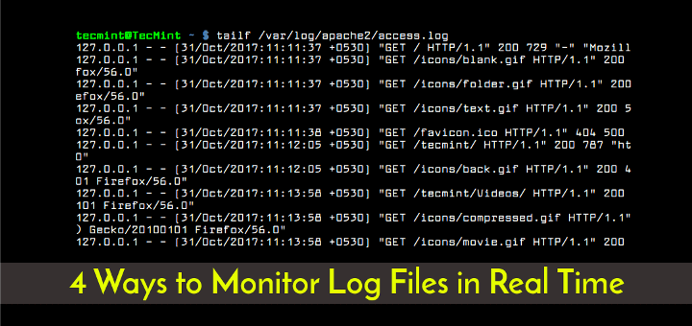
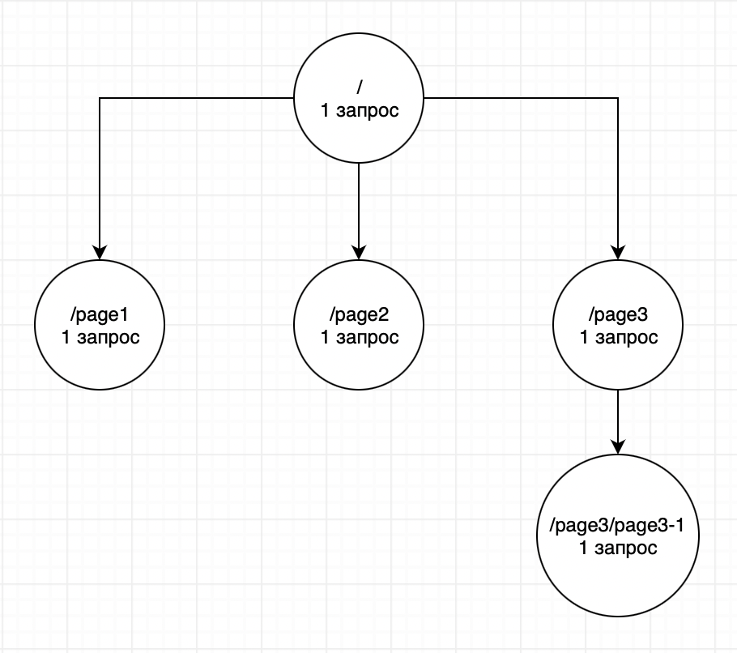
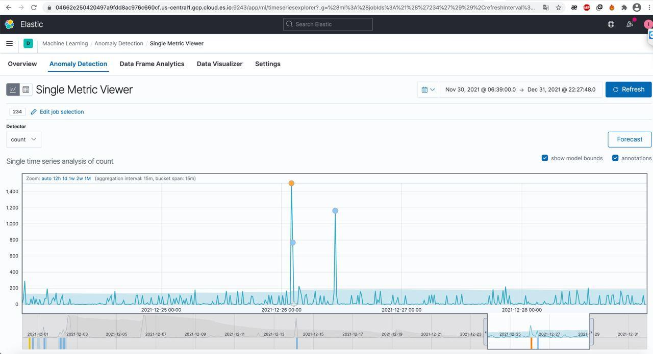
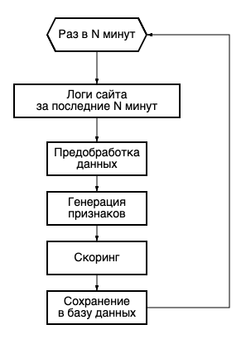
Анализ файлов журналиров сетевых служб в целях обнаружения компьютерных атак ботов с использованием методов машинного обучения, анализа времнных рядов и поиска аномалий
<number>
Notes:
<number>

Slide 5
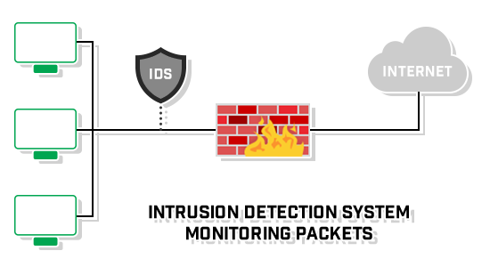
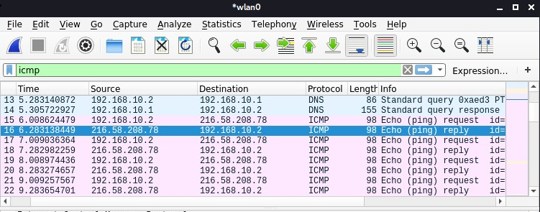
Определение вредоносного сетевого траффика в IDS с использованием методов машинного обучения
Система обнаружения вторжений ( Intrusion Detection System (IDS))
<number>
Notes:
<number>

Slide 6
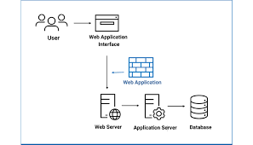
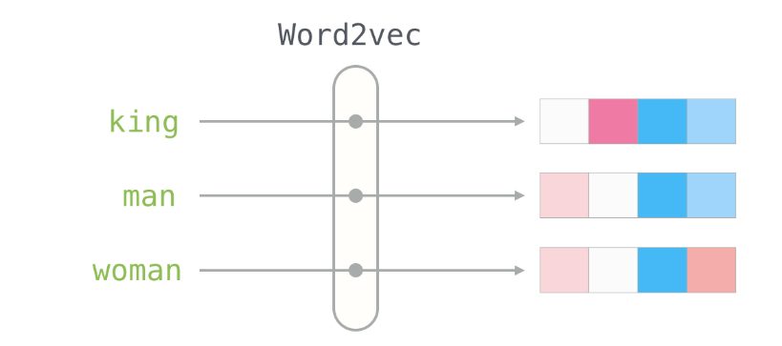
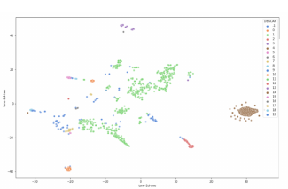
Определение вредоносного сетевого траффика в WAF
Признак | Пример
meta1 | REQUEST_ARGS, RESPONSE_BODY
id | 22537304bd78ca42f3b1acedf832b36d
meta2 | User-Agent, pwd, url
vector | '999007249 {${print(chr(49)%2bchr(55)%2bchr(73)%2bchr(53)%2bchr(51)%2bchr(48)%2bchr(86)%2bchr(65)%2bchr(117)%2bchr(52))}}
meta5 | 'Mozilla/5.0 (Windows NT 10.0; Win64; x64) AppleWebKit/537.36 (KHTML, like Gecko) Chrome/58.0.3029.110 Safari/537.36'
<number>
Notes:
<number>

Slide 7
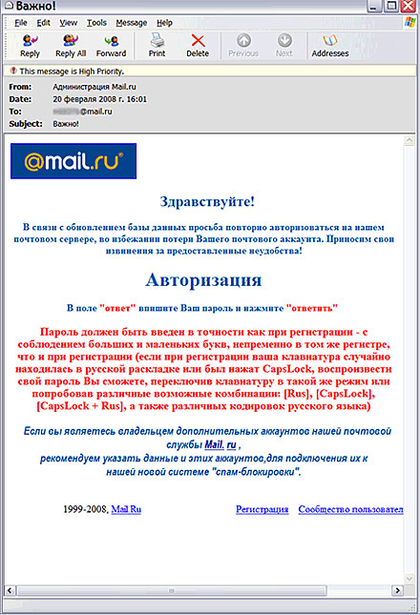
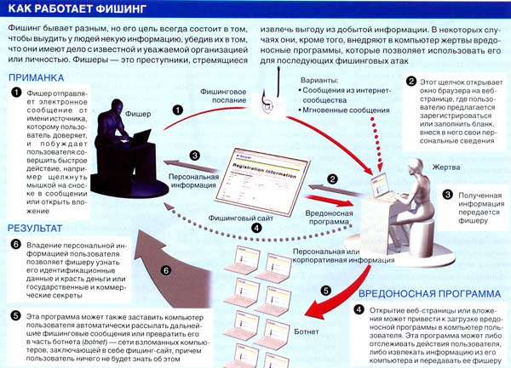
Определение фишинговых ссылок (URL ) и сообщений с использованием методов natural language processing
<number>
Notes:
<number>

Slide 8
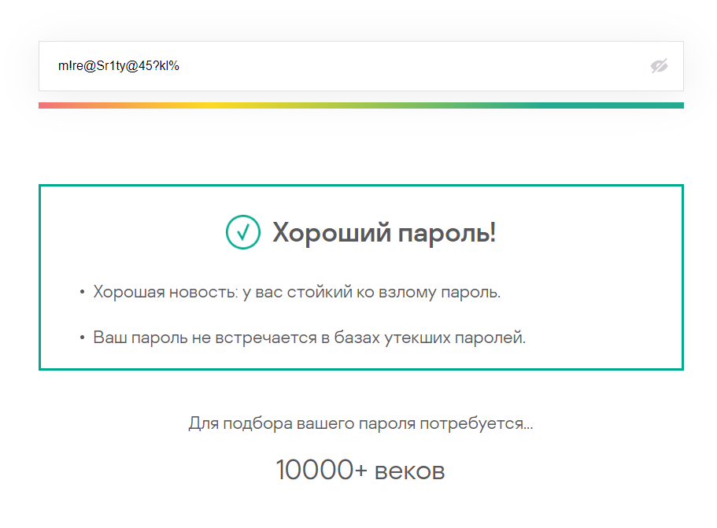
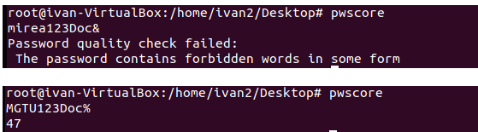
Классификация паролей по уровню сложности
Стойкость пароля | Примеры паролей
0 | wewes19 asdas95
1 | oyeleye1 80188063JA
2 | JFRTgxTQyNQTh9ZD d7a6AoTMxMw0dLVy
<number>
Notes:
<number>

Slide 9
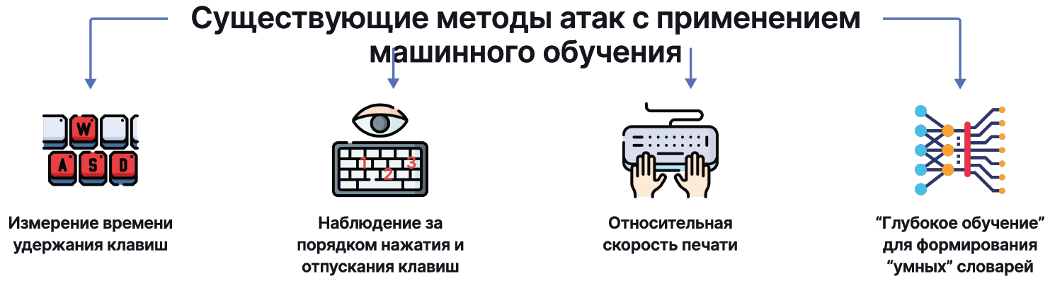
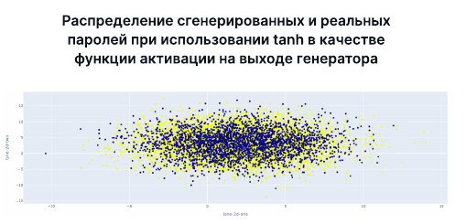
Подбор паролей при атаке со словарем с использованием генеративного машинного обучения
Идея:
Создание словаря для перебора паролей на основе имеющихся наборов паролей, искусственно воссоздавая свойства паролей из этого набора
<number>
Notes:
<number>

Slide 10
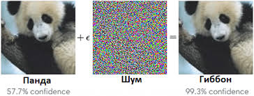

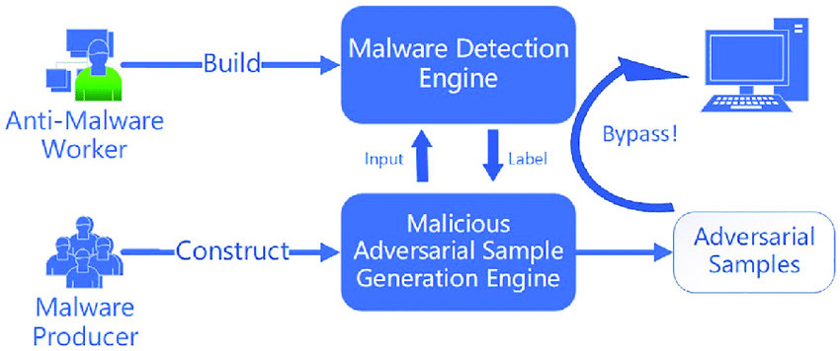
Проведение атаки на антивирусы с использованием Adversarial machine learning и reinforcement learning
a

